Slide 1
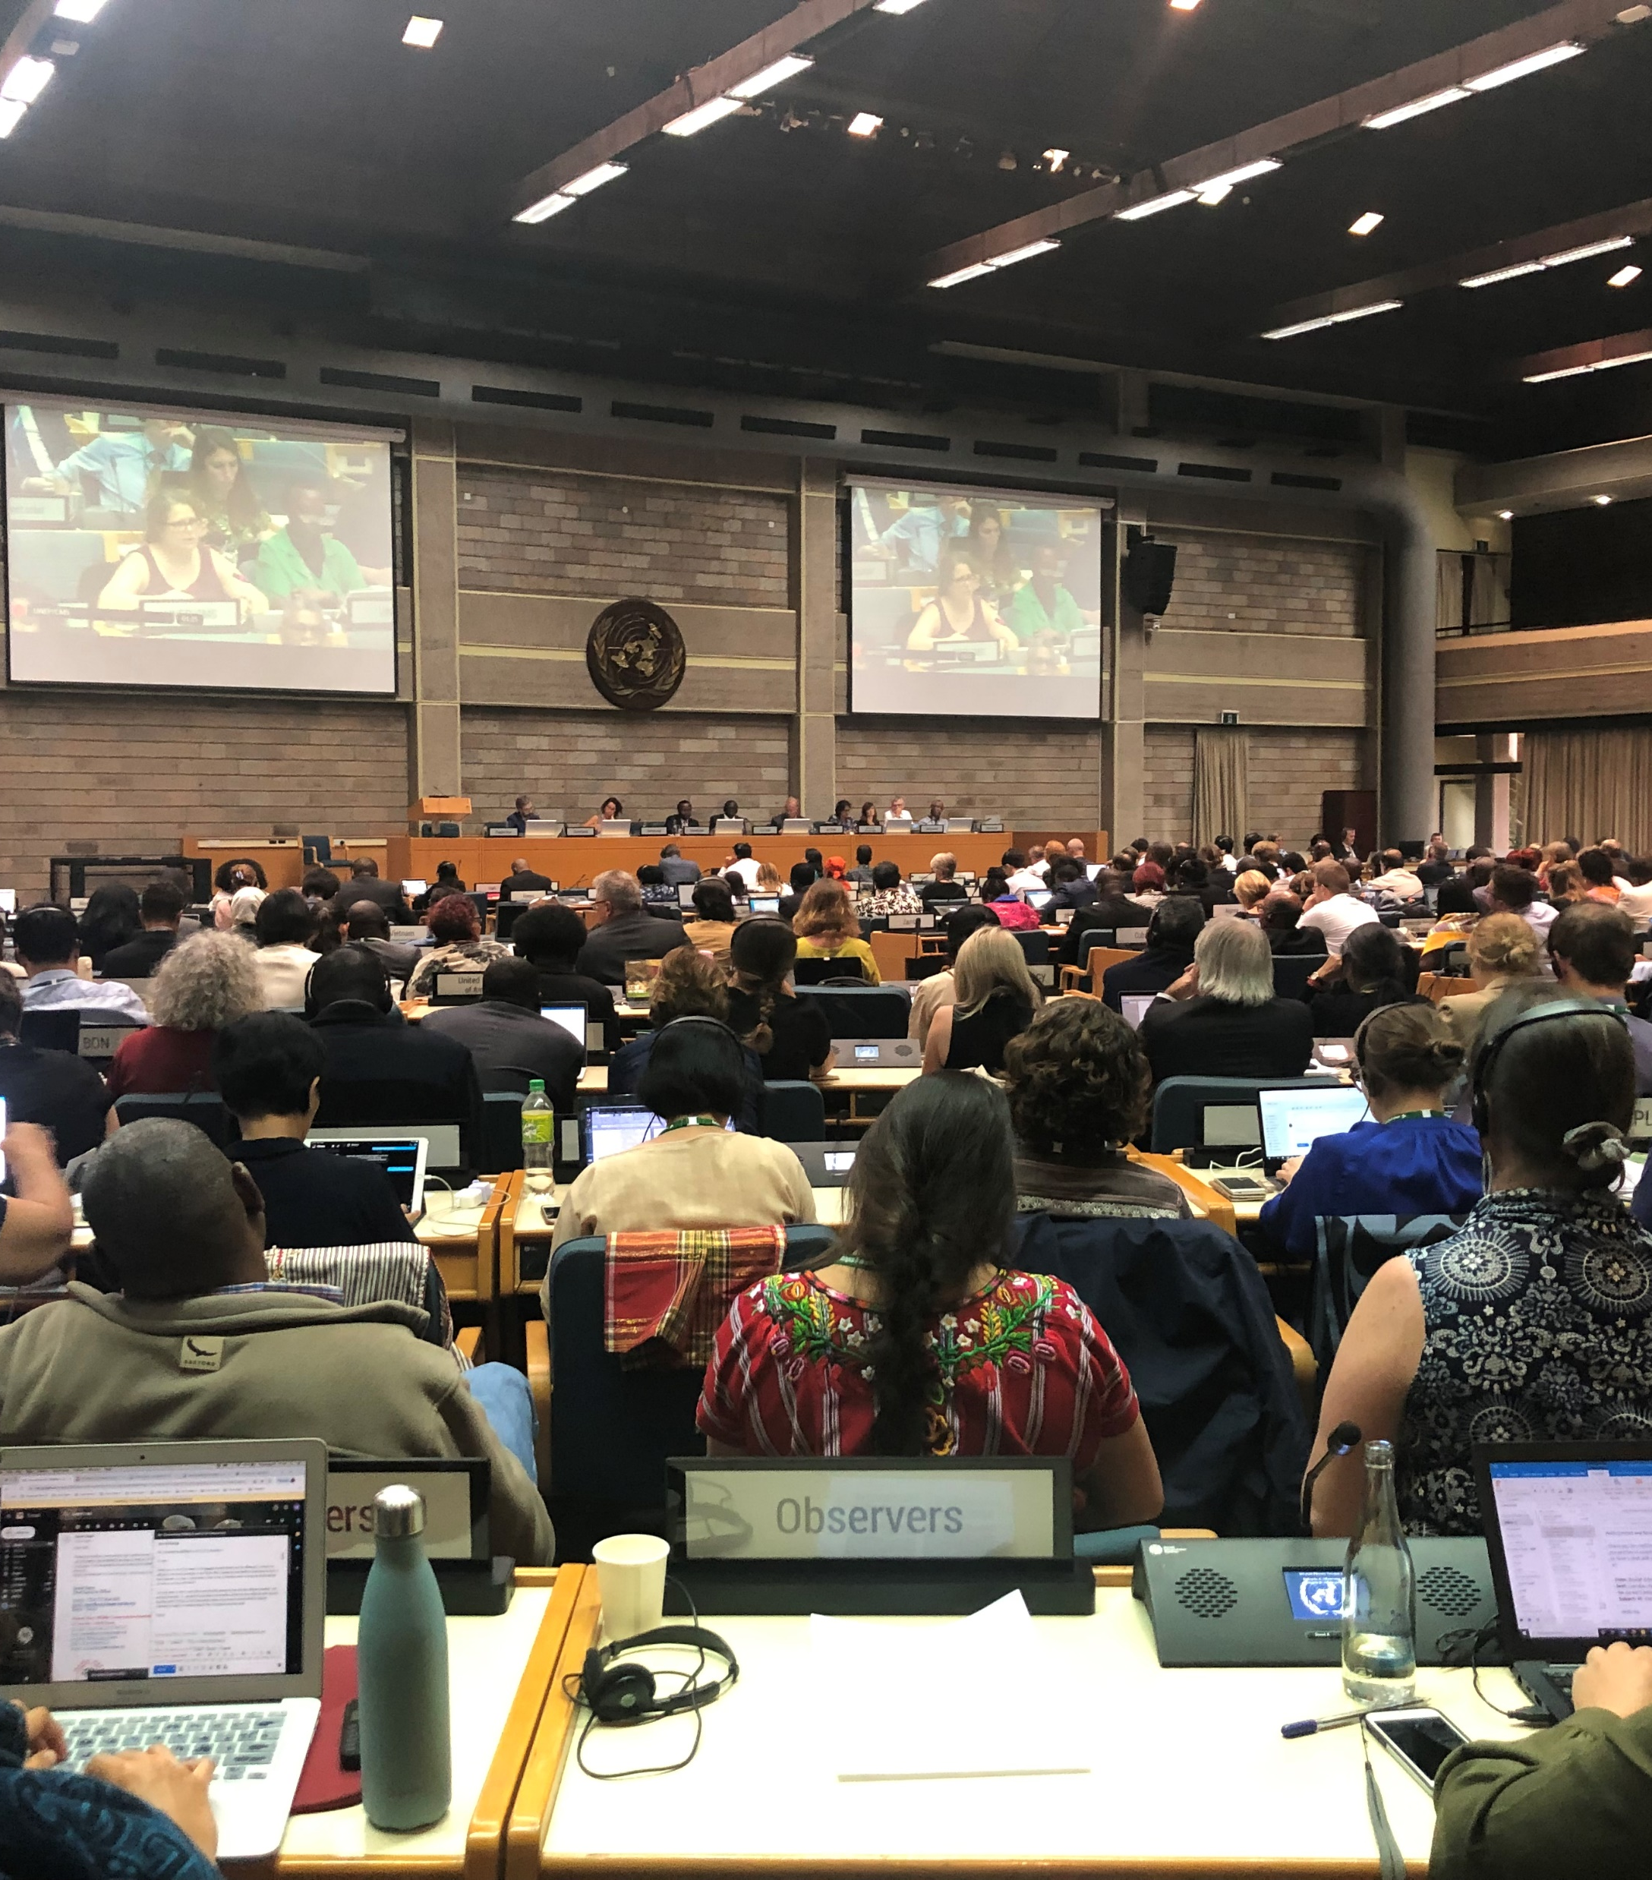
Förhandlingarna om CBD post 2020
Charlotta Sörqvist Miljödepartementet

Slide 2
FN:s konvention för biologisk mångfald (CBD)
CBD en av tre Riokonventioner, trädde i kraft 1993
Tre mål; bevara och hållbart nyttja biologisk mångfald samt att nyttan av att använda genetiska resurser ska fördelas rättvist
Konventionen har två protokoll, Cartagenaprotokollet samt Nagoyaprotokollet
Partsmöten (COPs) vartannat år
Möten däremellan i olika former; SBSTTA, SBI, AHTEGs, IAG mm

Slide 3
FN:s konvention om biologisk mångfald (CBD)
Vetenskapligt underlag tas fram på olika sätt, bland annat genom IPBES
(Intergovernmental Science-Policy Platform on Biodiversity and Ecosystem Services)
IPBES tar fram särskilda specialrapporter, men aktuellt nu är IPBES globala rapport från maj 2019

Slide 4
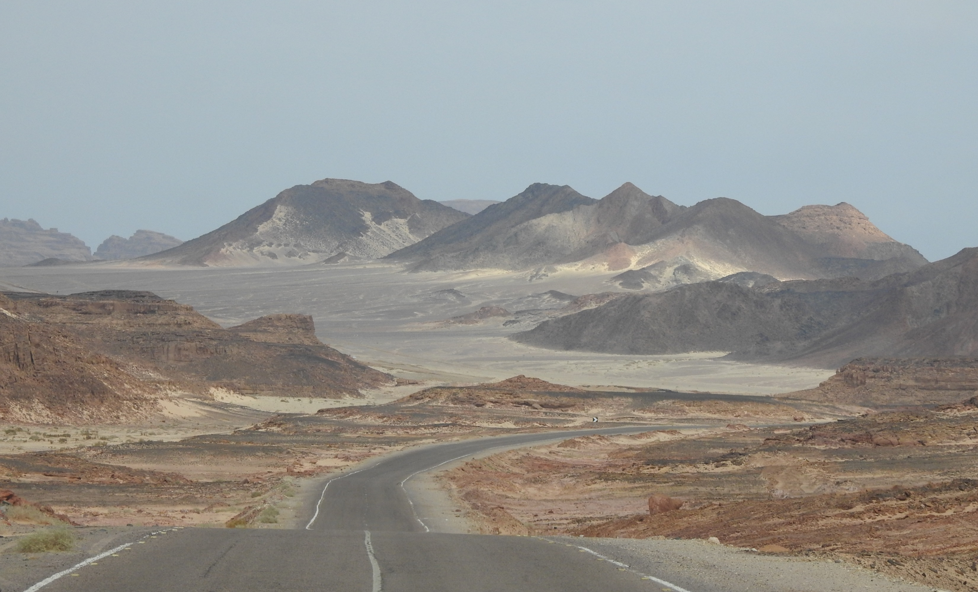
Senaste partsmöte (COP) i november 2018 UN Biodiversity Conference COP 14 - CP/MOP 9 - NP/MOP 3 Sharm el Sheikh, Egypten 73 beslut på två veckor…

Slide 5
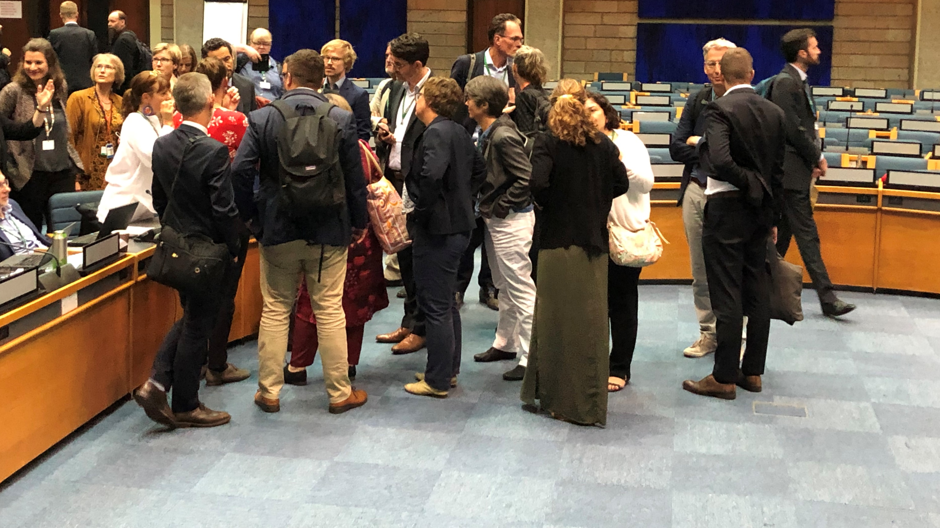
EU talar med en röst.
EU ORDF + KOM talar, men alla länder hjälps åt Rådsslutsatser tas fram

Slide 6
Post2020
Ett nytt strategisk ramverk för Konventionen för biologisk mångfald (CBD)

Slide 7
1. Läget
Nuvarande strategiska plan med 20 aichimål gäller fram till 2020
COP14 har beslutat om en process för att ta fram ett nytt strategisk ramverk-beslutas på COP15, hösten 2020
Intersessionella möten i SBSTTA och SBI kompletteras med en Open-ended arbetsgrupp (OEWG) ledd av Uganda och Kanada

Slide 8
2. De stora förhandlingsfrågorna Överordnat mål?
Överordnat mål –går det att hitta?
Hur kan ett överordnat mål relatera till konventionens alla tre mål?
Hur kan det göras mätbart?

Slide 9
2. De stora förhandlingsfrågorna Frivilliga åtaganden
Frivilliga åtaganden för biologisk mångfald – ”Biodiversity commitments” Vilka frivilliga åtaganden kan vi tänka oss på olika nivåer (stater, organisationer, företag)?

Slide 10
2. De stora förhandlingsfrågorna Uppdatering eller revision av nuvarande 20 Aichimål. Kvantifierbara mål?
Hur mycket ska skyddas? Hur gör man målen mätbara?
Koppling till habitattyp (typ sötvatten/skog osv) eller mer generellt hållna ?
Går det att hitta kvantifierbara mål för nyttjande?

Slide 11
2.De stora förhandlingsfrågorna -pengarna
Resursmobilisering
Hur ökas eller omdirigeras finansiella flöden till
nytta för nya ramverket?
Hur kan resurser användas mer effektivt än idag?

Slide 12
2. De stora förhandlingsfrågorna. Nyttodelning
Access and benefit sharing
Hur kan knuten med digitalsekvensinformation
lösas?

Slide 13
3. Relation till andra konventioner/processer
Mellan Cites, Ramsar, Agenda 2030, BBNJ, GPE, Klimat m fl och CBD
Finns det brister i andra konventioner som bäst omhändertas inom CBD?
Finns det förslag till nya mål som bäst omhändertas inom andra konventioner?

Slide 14
Vad driver Sverige?
Bygga vidare på, upprätthålla och förtydliga ambitionen i nuvarande strategiska plan samt se till att ambitionsnivån inte sänks
Tydliga kopplingar görs mellan biologisk mångfald och andra utmaningar som klimat och hälsa. Lyfta in områden som inte uppmärksammas så mycket i dag, som t.ex. bio mångfald i sötvatten och i städer
Mål bör vara mätbara och tidsbundna
Det nya ramverket blir inkluderande så att alla samhällsaktörer upplever att de kan bidra till att nå målen
Det nya ramverket både ger draghjälp till och får draghjälp från genomförandet av Agenda 2030 och de globala målen för hållbar utveckling

Slide 15
Kommande möten
Datum | Möte | Plats
20-22/11 | WG 8 (j) | Montreal,
24/11 | Informal OEWG | Montreal
25-29/11 | SBSTTA 23 | Montreal
24-28/2 2020 | OEWG 2 | Kunming, Kina
18-23/5 | SBSTTA 24 | Montreal
25-30/5 | SBI 3 | Montreal
27-31/7 | OEWG 3 | Calí, Colombia
Oktober | COP 15 + COP/MOPs | Kunming, Kina

Slide 16
Lite mer om vad olika aktörer kan göra
Sharm el Sheik to Kunming Action Agenda – alla kan göra commitments
Olika internationella nätverk, internationella branschorganisationer
Naturvårdsverkets samordningsuppdrag

Slide 17
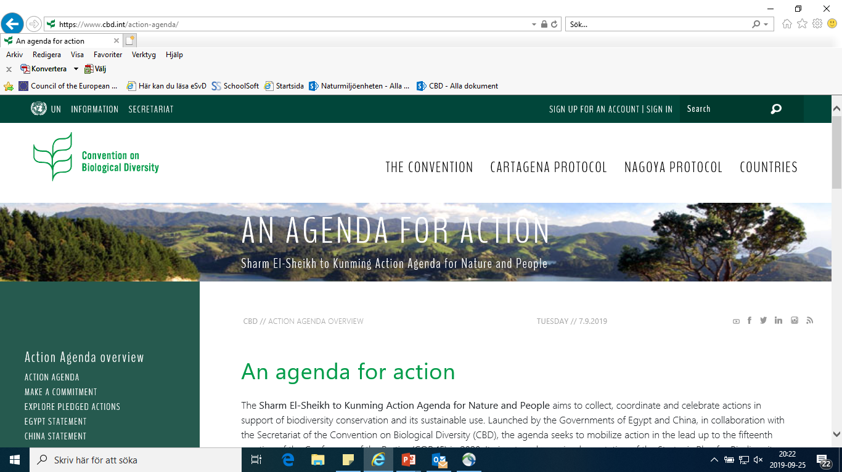

Slide 18
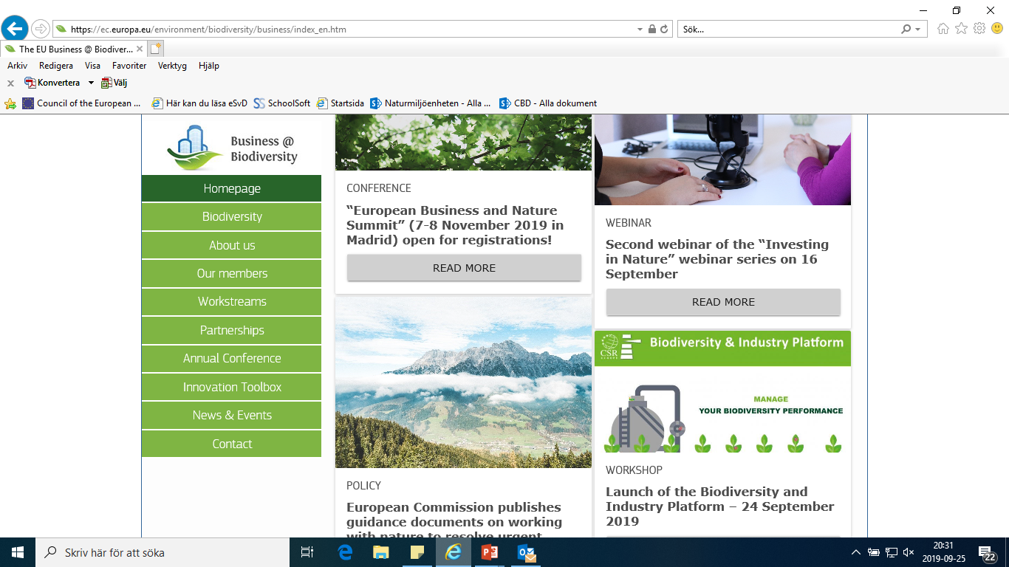

Slide 19
4. Naturvårdsverkets uppdrag i sitt ÄB
Naturvårdsverket ska samordna arbetet mellan myndigheter, bransch- och civilsamhällsorganisationer för att säkerställa ett aktivt deltagande i framtagandet av det nya ramverket för Konventionen för biologisk mångfald (CBD). En redovisning ska göras av vidtagna och planerade åtgärder för att säkerställa detta aktiva deltagande. Naturvårdsverket ska även redovisa förslag på svenska bidrag för att nå de CBD-mål som är relaterade till förhandlingarna om ett nytt ramverk som både beaktar miljömålen och en växande cirkulär bioekonomi. Det kan vara sådana som staten skulle kunna stå för och sådana som andra aktörer säger sig kunna göra. Naturvårdsverket ska i detta uppdrag särskilt samarbeta med Havs- och vattenmyndigheten, Statens Jordbruksverk, Skogsstyrelsen, Riksantikvarieämbetet, Folkhälsomyndigheten och Sveriges meteorologiska och hydrologiska institut. I arbetet ska också hänsyn tas till Sveriges genomförande av de globala hållbarhetsmålen. Uppdraget ska slutredovisas till Regeringskansliet (Miljödepartementet) senast den 1 oktober 2020. En delredovisning ska göras den 1 mars 2020.

Slide 21
Tack!

